Slide 1

Tēma Nr.11 Rīku paraugdemonstrācija (Jira, Logging) Terminu tulkotājs Mājas darbu pārskats Noslēdzošie jautājumi
Ievads programmatūras testēšanā QA1

Slide 2
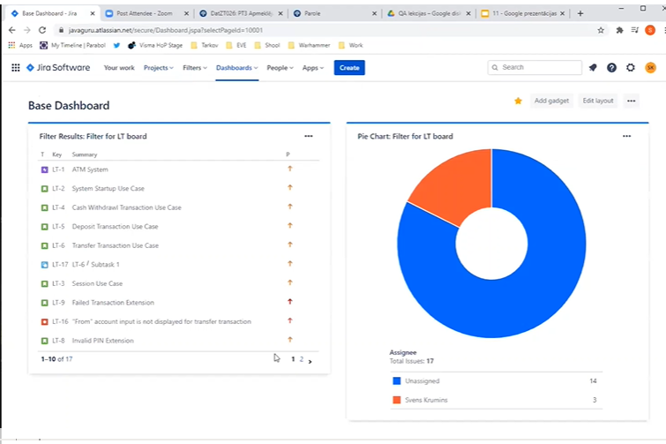
Rīku paraugdemonstrācija, piemērs (Jira)

Slide 3
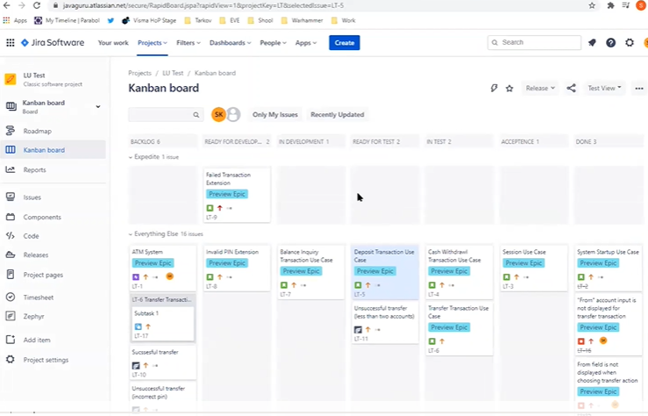
Rīku paraugdemonstrācija, (Jira) piemērs – dēlis, Kanband board

Slide 4
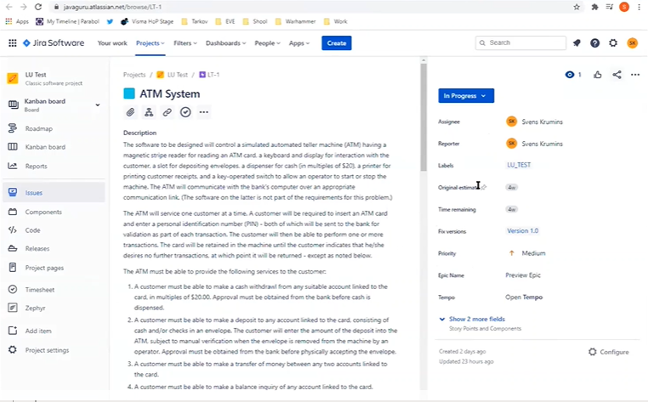
Rīku paraugdemonstrācija, (Jira) piemērs – pieteikuma veidošana

Slide 5
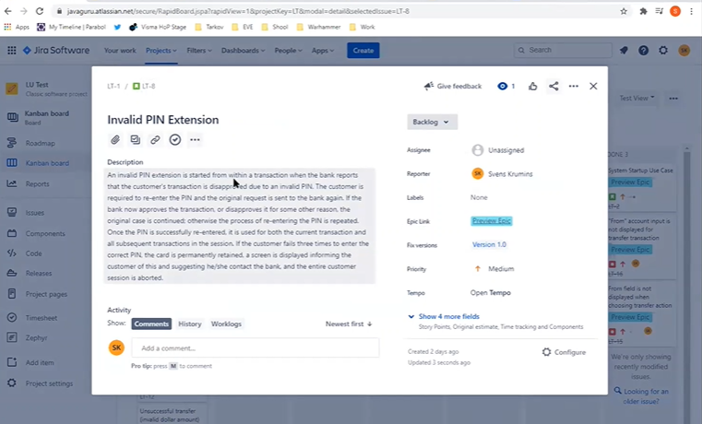
Rīku paraugdemonstrācija, (Jira) piemērs – Invalid PIN Extension (scenārijs, pieteikšanas kritērijs)

Slide 6
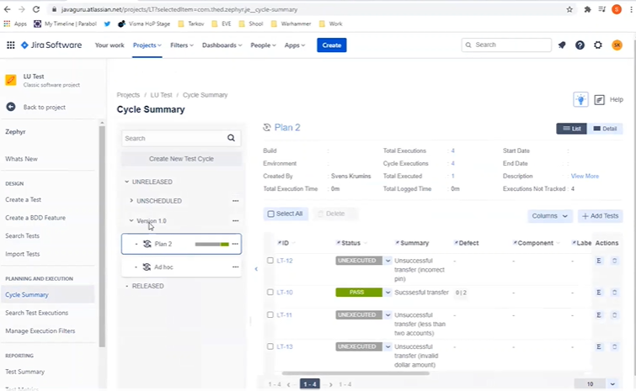
Rīku paraugdemonstrācija, (Jira) piemērs – Cycle Summary

Slide 7
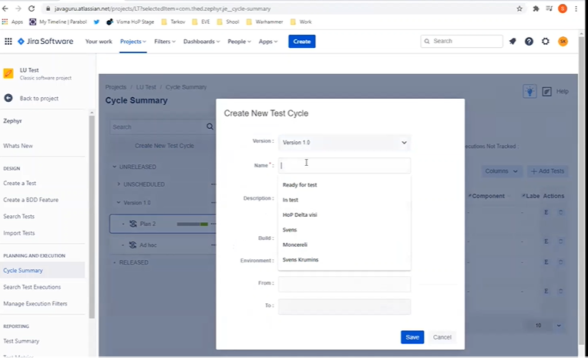
Rīku paraugdemonstrācija, (Jira) piemērs – jauna testa plāna pieteikums

Slide 8
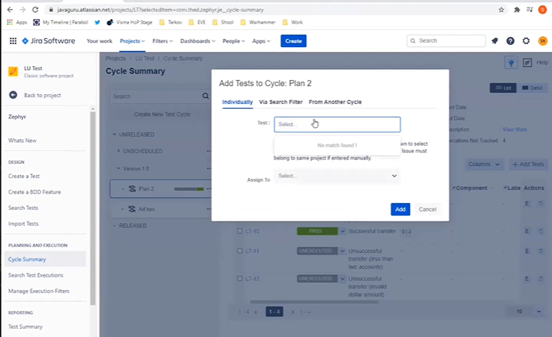
Rīku paraugdemonstrācija, (Jira) piemērs – testa pievienošana plānam

Slide 9
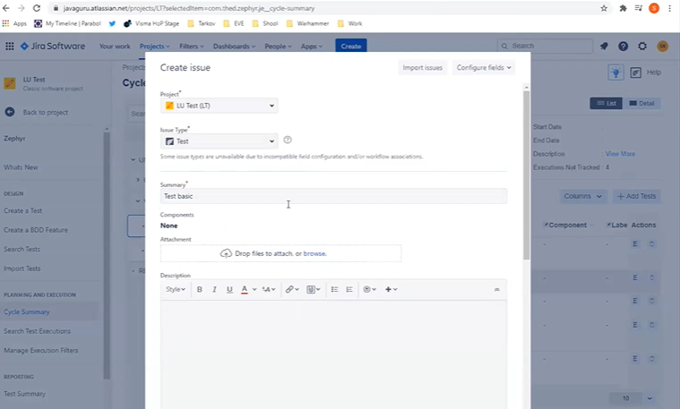
Rīku paraugdemonstrācija, (Jira) piemērs – testa veidošana

Slide 10
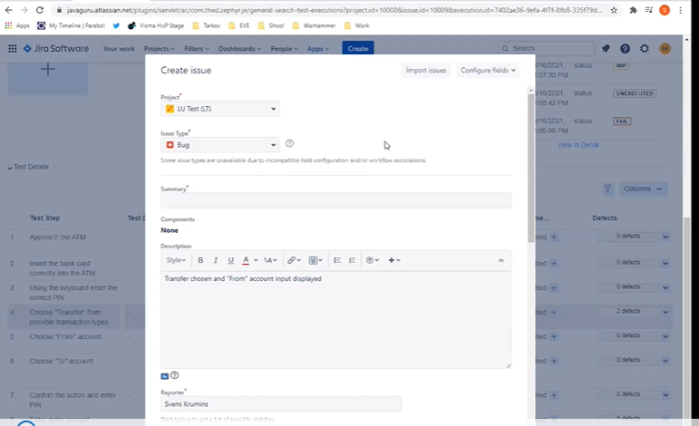
Rīku paraugdemonstrācija, (Jira) piemērs – kļudas pieteikuma veidošana

Slide 11
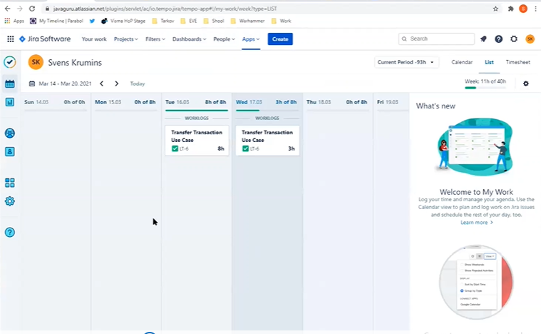
Rīku paraugdemonstrācija, (Jira) piemērs – time report veidošana

Slide 12
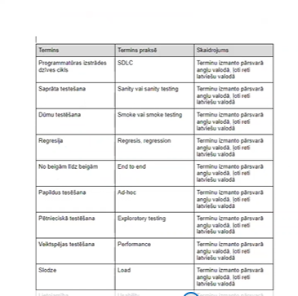
Terminu tulkotājs

